Slide 1
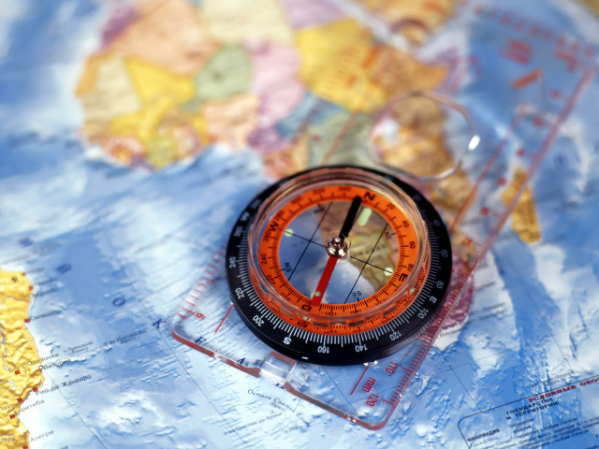
Биологический круговорот.
Выполнил ученик 6 класса а Аксёнов Никита.

Slide 2
Что такое биологический круговорот
БИОЛОГИЧЕСКИЙ КРУГОВОРОТ круговорот веществ малый, возникший одновременно с появлением жизни на Земле круговорот химических элементов и веществ, осуществляемый жизнедеятельностью организмов. Основную роль в биологическом круговороте играют первичные продуценты (зеленые растения и хемосинтезирующие микроорганизмы), консументы (животные) и редуценты (сапрофитные организмы, преимущественно бактерии). Биологический круговорот осуществляется по трофическим цепям (сетям) экосистемы и подчиняется закону Линдемана. Биологический круговорот тесно взаимодействует с биогеохимическими циклами.

Slide 3
Академик В.И. Вернадский первым постулировал тезис о важнейшей роли живых организмов в формировании и поддержании основных физико-химических свойств оболочек Земли. В его концепции биосфера рассматривается не просто как пространство, занятое жизнью, а как целостная функциональная система, на уровне которой реализуется неразрывная связь геологических и биологических процессов. Основные свойства жизни, обеспечивающие эту связь, - высокая химическая активность живых организмов, их подвижность и способность к самовоспроизведению и эволюции. В поддержании жизни как планетарного явления важнейшие значение имеет разнообразие ее форм, отличающихся набором потребляемых веществ и выделяемых в окружающую среду продуктов жизнедеятельности. Биологическое разнообразие – основа формирования устойчивых биогеохимических циклов вещества и энергии в биосфере Земле.
Вопросы о роли живых организмов в малом круговороте рассматривали такие ученые, педагоги как Николайкин Н.И., Шилов И.А., МелеховаО.П. и др.

Slide 4
Роль живых организмов в биологическом круговороте Специфическое свойство жизни – обмен веществ со средой. Любой организм должен получать из внешней среды определенные вещества как источники энергии и материал для построения собственного тела. Продукты метаболизма, уже непригодные для дальнейшего использования, выводят наружу. Таким образом, каждый организм или множество одинаковых организмов в процессе своей жизнедеятельности ухудшают условия своего обитания. Возможность обратного процесса – поддержания жизненных условий или даже их улучшения, - определяется тем, что биосферу населяют разные организмы с разным типом обмена веществ.

Slide 5
В простейшем виде набор качественных форм жизни представлен продуцентами, консументами и редуцентами, совместная деятельность которых обеспечивает извлечение определенных веществ из внешней среды, их трансформацию на разных уровнях трофических цепей и минерализацию органического вещества до составляющих, доступных для очередного включения в круговорот (основные элементы, мигрирующие по цепям биологического круговорота, - углерод, водород, кислород, калий. Фосфор, сера и т.д.).

Slide 6
Продуценты - это живые организмы, которые способны синтезировать органическое вещество из неорганических составляющих с использованием внешних источников энергии. (Отметим, что получение энергии извне - общее условие жизнедеятельности всех организмов; по энергии все биологические системы - открытые) их называют также автотрофами, поскольку они сами снабжают себя органическим веществом. В природных сообществах продуценты выполняют функцию производителей органического вещества, накапливаемого в тканях этих организмов. Органическое вещество служит и источником энергии для процессов жизнедеятельности; внешняя энергия используется лишь для первичного синтеза.

Slide 7
Все продуценты по характеру источника энергии для синтеза органических веществ подразделяются на фотоавтотрофов и хемоавтотрофов. Первые используют для синтеза энергию солнечного излучения в части спектра с длиной волны 380-710 нм. Эго главным образом зеленые растения, но к фотосинтезу способны и представители некоторых других царств органического мира. Среди них особое значение имеют цианобактерии (сине-зеленые «водоросли»), которые, по-видимому, были первыми фотосинтетиками в эволюции жизни на Земле. Способны к фотосинтезу также многие бактерии, которые, правда, используют особый пигмент - бактериохлорин - и не выделяют при фотосинтезе кислород. Основные исходные вещества, используемые для фотосинтеза,- диоксид углерода и вода (основа для синтеза углеводов), а также азот, фосфор, калий и другие элементы минерального питания.

Slide 8
Создавая органические вещества на основе фотосинтеза, фотоавтотрофы, таким образом, связывают использованную солнечную энергию, как бы запасая ее. Последующее разрушение химических связей ведет к высвобождению такой «запасенной» энергии. Это относятся не только к использованию органического топлива; «запасенная» в тканях растений энергия передается в виде пищи по трофическим цепям и служит основой потоков энергии, сопровождающих биогенный круговорот веществ.

Slide 9
Животные, составляющие основную часть организмов-консументов, отличаются подвижностью, способностью к активному перемещению в пространстве. Этим они эффективно участвуют в миграции живого вещества, дисперсии его по поверхности планеты, что, с одной стороны, стимулирует пространственное расселение жизни, а с другой служит своеобразным «гарантийным Механизмом» на случай уничтожения жизни в каком-либо месте в силу тех или иных причин.

Slide 10
Уровни организации живой материи. Совместная деятельность продуцентов, консументов и редуцентов определяет непрерывное поддержание глобального биологического круговорота веществ в биосфере Земли. Этот процесс поддерживается закономерными взаимоотношениями составляющих биосферу пространственно-функциональных частей и обеспечивается особой системой связей, выступающих как механизм гомеостазирования биосферы - поддержания ее устойчивого функционирования на фоне изменчивых внешних и внутренних факторов. Поэтому биосферу можно рассматривать как глобальную экологическую систему, обеспечивающую устойчивое поддержание жизни в ее планетарном проявлении.

Slide 11
Любая биологическая (в том числе и экологическая) система характеризуется специфической функцией, упорядоченными взаимоотношениями составляющих систему частей (субсистем) и основывающимися на этих взаимодействиях регуляторными механизмами, определяющими целостность и устойчивость системы на фоне колеблющихся внешних условий. Из сказанного выше ясно, что биосфера в ее структуре и функции соответствует понятию биологической (экологической) системы.

Slide 12
На уровне биосферы как целого осуществляется всеобщая функциональная связь живого вещества с неживой природой. Ее структурно-функциональными составляющими (подсистемами), на уровне которых осуществляются конкретные циклы биологического круговорота, являются биогеоценозы (экосистемы).

Slide 13
Спасибо за внимание !

